Slide 1


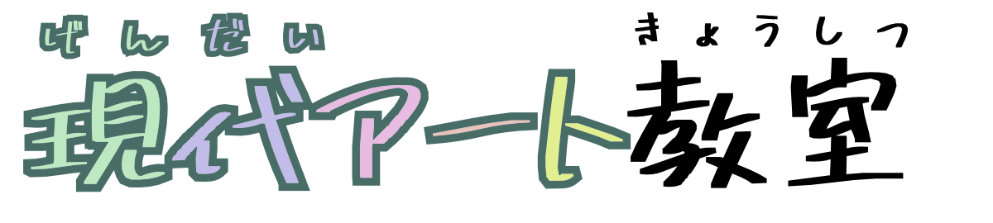
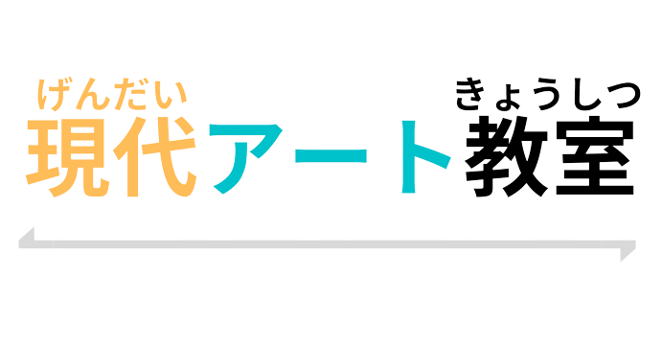
第3回 ジェフ・クーンズについて学ぼう！
だい
かい
まな

Slide 2
目次
もくじ
ひと
ジェフ・クーンズってどんな人？
バルーン・アートを作ってみよう
考えてみよう
つく
かんが

Slide 3

ジェフ・クーンズってどんな人？
ひと

Slide 4


☆ジェフ・クーンズ
ひと
ジェフ・クーンズってどんな人？
1955年アメリカ・ペンシルベニア州
生まれの美術家だよ。
ねん
しゅう
う
びじゅつか
ウォール・ストリートという
金融の街で働きながら
アーティスト活動を始めたよ。
きんゆう
まち
はたら
かつどう
はじ

Slide 5
ひと
ジェフ・クーンズってどんな人？
バルーンアートのような「彫像」シリーズが有名だよ。
他にもペットのサルなどをモチーフにした
「凡庸」シリーズなども発表しているよ。
ちょうぞう
ゆうめい
ほか
ぼんよう
はっぴょう
大衆文化や有名人などのテーマを
結びつけて作品のキッチュさ（安っぽいが、
魅力的なもの）を表現しているよ。
たいしゅうぶんか
ゆうめいじん
むす
さくひん
やす
みりょくてき
ひょうげん

Slide 6
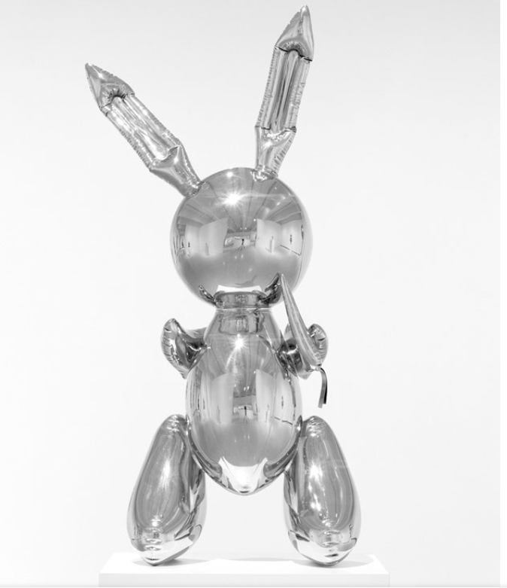

さくひん
どんな作品があるの？
「ラビット」
ニューヨークのオークション、クリスティーズで
9,107万5,000ドル（約100億円）で落札されたよ。
生きている美術家の中では史上最高の
落札額だよ！
まん
やく
おくえん
らくさつ
い
びじゅつか
なか
しじょうさいこう
らくさつがく
画像引用元：https://www.artpedia.asia/jeff-koons/

Slide 7
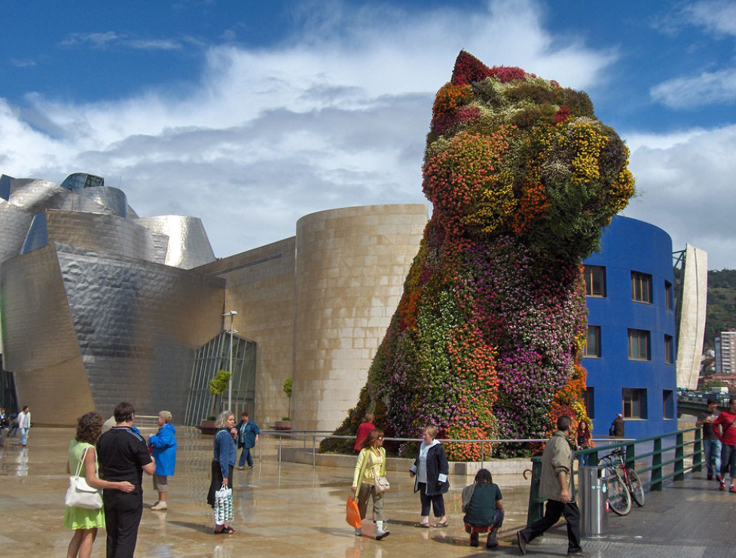
さくひん
どんな作品があるの？
「パピー」
高さ13mのウェスト・ハイランド・ホワイトテリア犬の
パピー（子犬）の彫刻だよ。
透明に塗られたクロムステンレス鋼という素材で
作られているよ。
たか
けん
こいぬ
ちょうこく
とうめい
ぬ
こう
そざい
つく
画像引用元：https://www.artpedia.asia/jeff-koons/

Slide 8
さくひん
どんな作品があるの？
「パピー」
彫刻の周りにはマリー・ゴールドや
ベゴニアなどのさまざまな花が飾られたよ。
ちょうこく
まわ
はな
かざ
クーンズはこの作品で
「人々に暖かさや愛を伝えるイメージ」を
作ることを目指したよ。
さくひん
ひとびと
あたた
あい
つた
つく
めざ
画像引用元：https://www.artpedia.asia/jeff-koons/

Slide 9
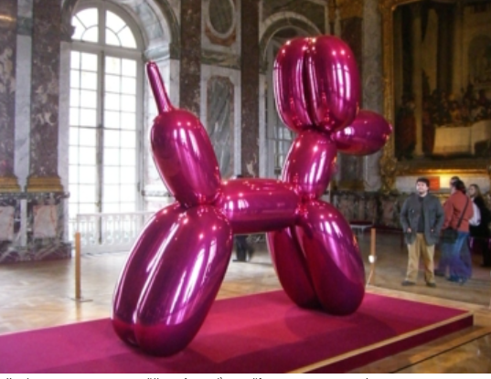
さくひん
どんな作品があるの？
「バルーン・ドッグ」
ゴム風船で作る犬のような見た目の彫刻だよ！
細かい部分までこだわって作られているよ。
ふうせん
つく
いぬ
み
め
ちょうこく
こま
ぶぶん
つく
画像引用元：https://www.artpedia.asia/jeff-koons/

Slide 10
バルーンアートを作ってみよう
つく

Slide 11
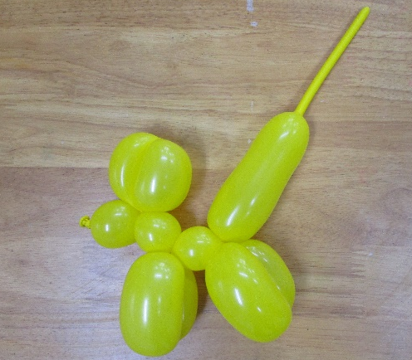
✂バルーンアートを作ってみよう～
バルーンで犬を作ってみましょう！！！
つく
さくひん
せいさく
どんな作品を制作しよう？
バルーンで犬を
作ってみよう！
いぬ
つく
ようい
用意するものは？
・バルーンアート用風船
・空気入れ
・マジック（目の記入用）
ようふうせん
くうきい
め
きにゅうよう

Slide 12
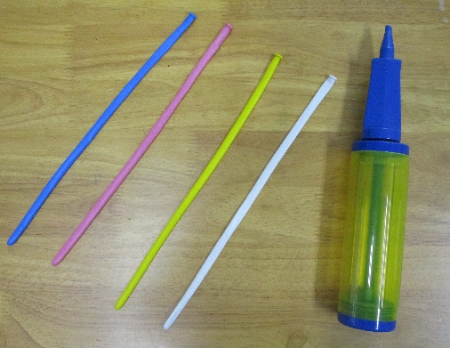
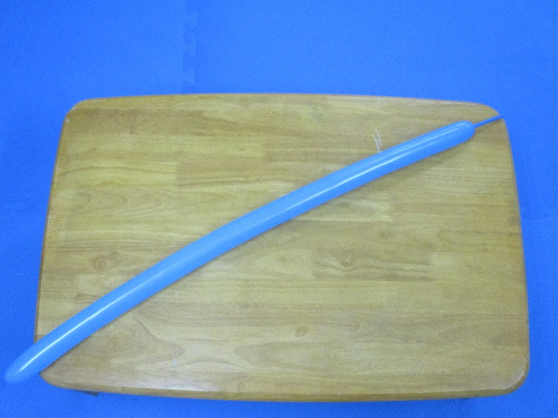
せいさくてじゅん
まずは空気入れを使って
風船を膨らませよう！
制作手順
くうきい
つか
じゅんび
ふうせん
ふく
①準備をしましょう。
バルーンの先端が10センチほど残るように
膨らませるよ！
せんたん
のこ
ふく

Slide 13
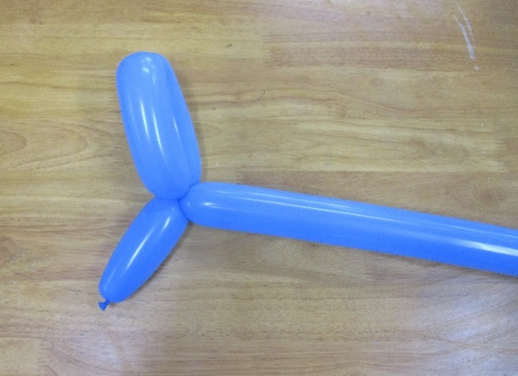
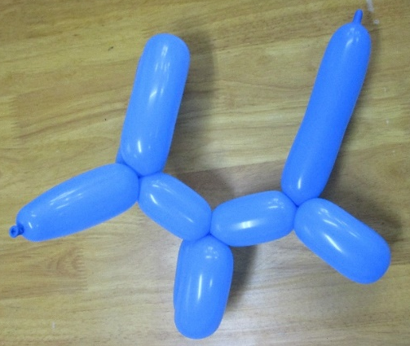
せいさくてじゅん
制作手順
てじゅん
②手順にそってねじっていきます。
風船が割れないように
空気の量を考えながらねじっていこう！
ふうせん
わ
くうき
りょう
かんが

Slide 14
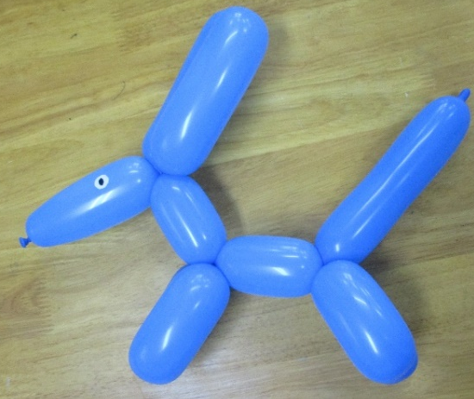
せいさくてじゅん
制作手順
目をつけたら完成だよ！
め
かんせい

Slide 15
考えてみよう
かんが

Slide 16
かんが
考えてみよう
犬以外にどんな動物のバルーンアートを
作りたいか考えてみよう！
いぬいがい
どうぶつ
つく
かんが
考えた内容を紙に書き出してみよう！
先生や友達とどんな動物を作りたいか
話し合うのも良いね！
かんが
ないよう
かみ
か
だ
せんせい
ともだち
どうぶつ
つく
はな
あ
よ

Slide 17

おつかれさまでした！
がんばったね！

Slide 18
参考URL
さんこう
参考URL
【ジェフ・クーンズ】
https://bijutsutecho.com/artists/306
https://www.artpedia.asia/jeff-koons/
https://balloonxart.com/make/inu.html

